Slide 1
TIẾNG VIỆT 2
Tập 1
Tuần 6
Bài đọc 1: Sân trường em

Slide 2
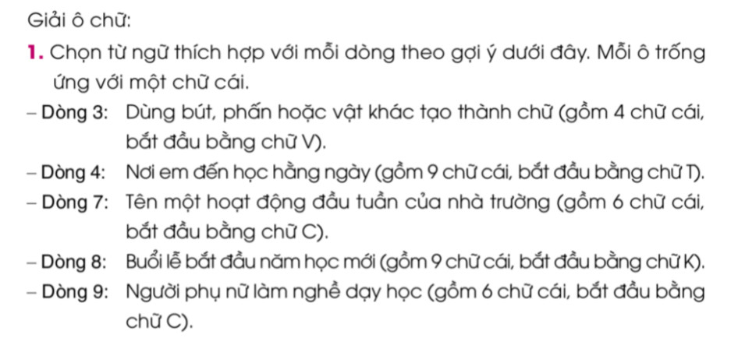
1
M
Ù
A
T
H
U
2
B
À
I
H
Á
T
3
4
5
S
Â
N
T
R
Ư
Ờ
N
G
6
T
H
Ư
V
I
Ệ
N
7
8
9

Slide 3
Chọn từ ngữ thích hợp với mỗi dòng theo gợi ý dưới đây. Mỗi ô ứng với mỗi chữ cái.
1
M
Ù
A
T
H
U
2
B
À
I
H
Á
T
3
4
5
S
Â
N
T
R
Ư
Ờ
N
G
6
T
H
Ư
V
I
Ệ
N
7
8
9

Slide 4

1
M
Ù
A
T
H
U
2
B
À
I
H
Á
T
3
V
I
Ế
T
4
T
R
Ư
Ờ
N
G
H
Ọ
C
5
S
Â
N
T
R
Ư
Ờ
N
G
6
T
H
Ư
V
I
Ệ
N
7
C
H
À
O
C
Ờ
8
K
H
A
I
G
I
Ả
N
G
9
C
Ô
G
I
Á
O
Kết quả cột dọc:
MÁI TRƯỜNG

Slide 5
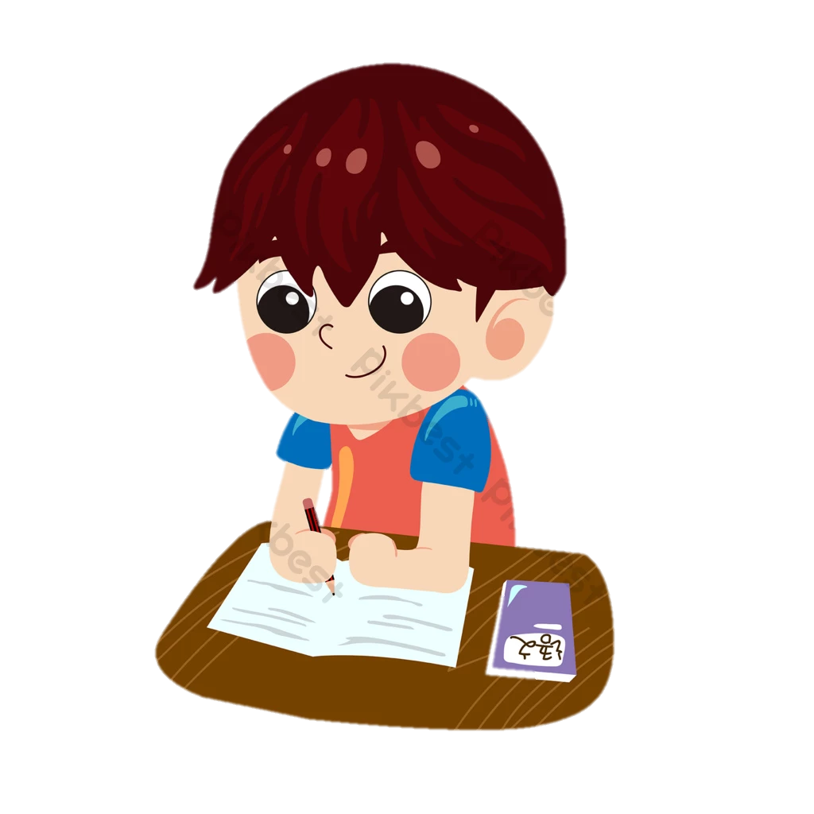

Dòng 3: Dùng bút, phấn hoặc vật khác tạo thành chữ (gồm 4 chữ cái bắt đầu bằng chữ V)
VIẾT

Slide 6

Dòng 4: Nơi em đến học hằng ngày (gồm 9 chữ cái, bắt đầu bằng chữ T)
Trường học

Slide 7
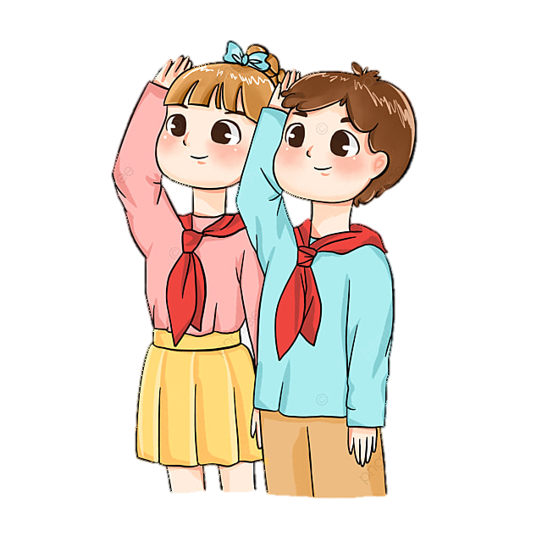
Dòng 7: Tên một hoạt động đầu tuần của nhà trường (gồm 6 chữ cái, bắt đầu bằng chữ C)
Chào cờ

Slide 8
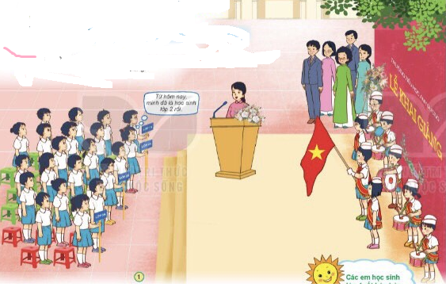
Dòng 8: Buổi lễ bắt đầu năm học mới (gồm 9 chữ cái, bắt đầu bằng chứ K)
Khai giảng

Slide 9

Dòng 9: Người phụ nữ làm nghề dạy học (gồm 6 chữ cái, bắt đầu bằng chữ C)
Cô giáo

Slide 10
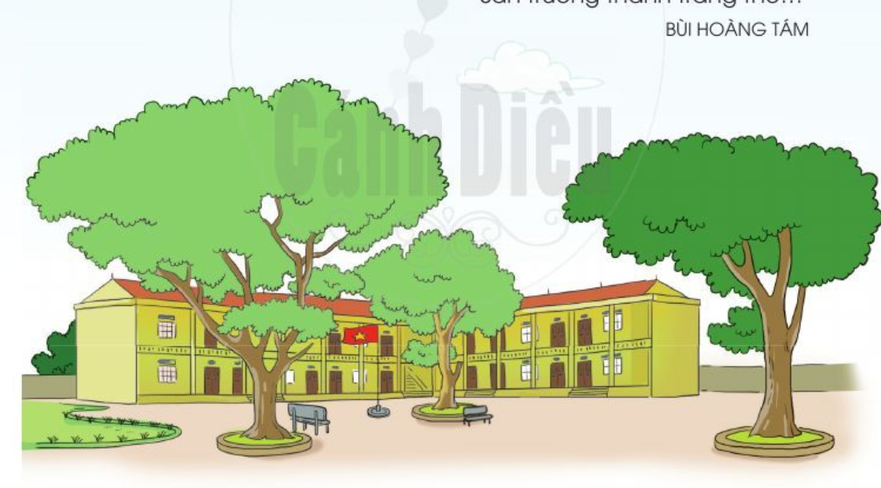
Sân trường em

Slide 11

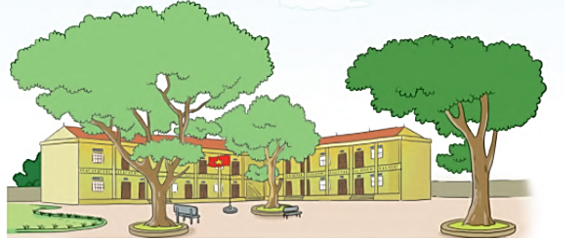
Sân trường em
ĐỌC
Trong lớp, chiếc bảng đen
Đang mơ về phấn trắng
Chỉ có tiếng lá cây
Thì thầm cùng bóng nắng.
Nhưng chỉ sớm mai thôi
Ngày tựu trường sẽ đến
Sân trường lại ngập tràn
Những niềm vui xao xuyến.
Gặp thầy cô quý mến
Gặp bạn bè thân yêu
Có bao nhiêu, bao nhiêu
Là những điều muốn nói.
Tiếng trống trường mời gọi
Thầy cô đang mong chờ
Chúng em vào lớp mới
Sân trường thành trang thơ...
BÙI HOÀNG TÁM

Slide 12

LUYỆN ĐỌC TỪ KHÓ
phấn trắng
bóng nắng
tựu trường
xao xuyến

Slide 13
BÀI THƠ CHIA LÀM MẤY ĐOẠN ?
Sân trường em
ĐỌC ĐOẠN
1
3
Gặp thầy cô quý mến
Gặp bạn bè thân yêu
Có bao nhiêu, bao nhiêu
Là những điều muốn nói.
Tiếng trống trường mời gọi
Thầy cô đang mong chờ
Chúng em vào lớp mới
Sân trường thành trang thơ...
BÙI HOÀNG TÁM
Trong lớp, chiếc bảng đen
Đang mơ về phấn trắng
Chỉ có tiếng lá cây
Thì thầm cùng bóng nắng.
Nhưng chỉ sớm mai thôi
Ngày tựu trường sẽ đến
Sân trường lại ngập tràn
Những niềm vui xao xuyến.
2
4

Slide 14
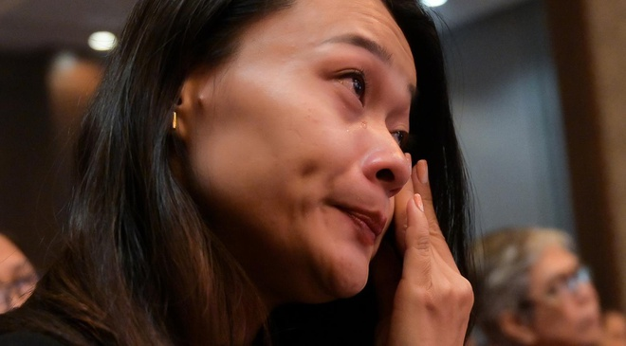
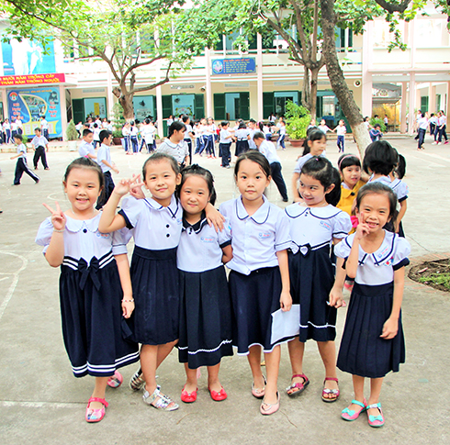
Chú thích:
Tựu trường:
(học sinh) tập trung đến trường ngày đầu tiên.
Xao xuyến:
xúc động bồi hồi.

Slide 15
Sân trường em
Trong lớp, chiếc bảng đen
Đang mơ về phấn trắng
Chỉ có tiếng lá cây
Thì thầm cùng bóng nắng.
Nhưng chỉ sớm mai thôi
Ngày tựu trường sẽ đến
Sân trường lại ngập tràn
Những niềm vui xao xuyến.
Gặp thầy cô quý mến
Gặp bạn bè thân yêu
Có bao nhiêu, bao nhiêu
Là những điều muốn nói.
Tiếng trống trường mời gọi
Thầy cô đang mong chờ
Chúng em vào lớp mới
Sân trường thành trang thơ...
BÙI HOÀNG TÁM
Đọc toàn bài

Slide 16

Sân trường em
1. Những chi tiết nào tả sân trường, lớp học vắng lặng trong những ngày hè?
Trong lớp, chiếc bảng đen
Đang mơ về phấn trắng
Chỉ có tiếng lá cây
Thì thầm cùng bóng nắng.
Nhưng chỉ sớm mai thôi
Ngày tựu trường sẽ dến
Sân trường lại ngâp tràn
Những niềm vui xao xuyến.
- Trong lớp, bảng đen mơ về phấn trắng. Ngoài sân trường vắng lặng, chỉ nghe tiếng lá cây thì thầm cùng bóng nắng.

Slide 17

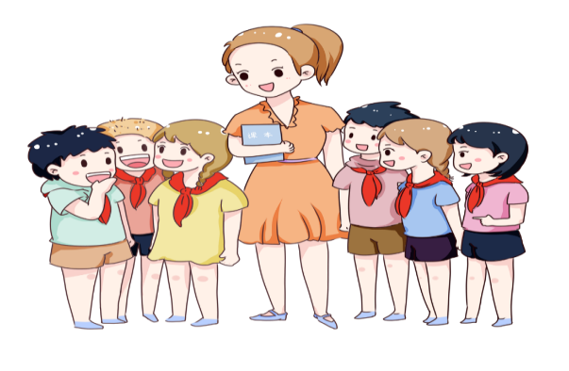
Sân trường em
2. Bạn học sinh tưởng tượng sân trường mới sẽ đổi khác như thế nào trong ngày tựu trường?
Trong lớp, chiếc bảng đen
Đang mơ về phấn trắng
Chỉ có tiếng lá cây
Thì thầm cùng bóng nắng.
Nhưng chỉ sớm mai thôi
Ngày tựu trường sẽ đến
Sân trường lại ngâp tràn
Những niềm vui xao xuyến.
- Bạn học sinh tưởng tượng ngày tựu trường, sân trường sẽ ngập tràn những niềm vui xao xuyến khi học sinh được gặp lại bạn bè, thầy cô.

Slide 18

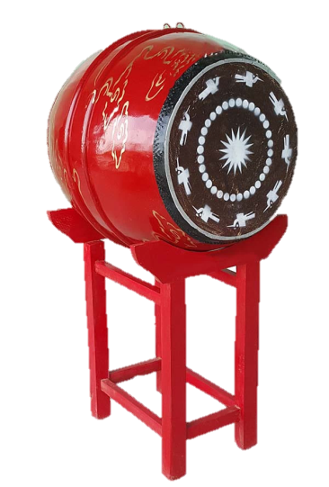
Gặp thầy cô quý mến
Gặp bạn bè thân yêu
Có bao nhiêu, bao nhiêu
Là những điều muốn nói.
Tiếng trống trường mời gọi
Thầy cô đang mong chờ
Chúng em vào lớp mới
Sân trường thành trang thơ...
3. Những ai, những gì đang mời gọi, mong chờ bạn học sinh bước vào năm học mới?
- Tiếng trống trường mời gọi, thầy cô mong chờ các bạn học sinh bước vào năm học mới.

Slide 19




LUYỆN TẬP

Slide 20
1. Tìm bộ phận câu trả lời cho câu hỏi Ai? và bộ phận câu trả lời cho câu hỏi Làm gì? trong câu "Chúng em học bài mới.".
Chúng em học bài mới.
Ai ?
Làm gì?
Bộ phận trả lời cho câu hỏi Ai?: Chúng em
Bộ phận câu trả lời cho câu hỏi Làm gì?: học bài mới.

Slide 21
2. Đặt một câu nói về hoạt động của em trong ngày tựu trường.
Em trò chuyện với các bạn cùng lớp.
Ai?
làm gì?

Slide 22
Sân trường em
ĐỌC
Trong lớp, chiếc bảng đen
Đang mơ về phấn trắng
Chỉ có tiếng lá cây
Thì thầm cùng bóng nắng.
Nhưng chỉ sớm mai thôi
Ngày tựu trường sẽ đến
Sân trường lại ngập tràn
Những niềm vui xao xuyến.
Gặp thầy cô quý mến
Gặp bạn bè thân yêu
Có bao nhiêu, bao nhiêu
Là những điều muốn nói.
Tiếng trống trường mời gọi
Thầy cô đang mong chờ
Chúng em vào lớp mới
Sân trường thành trang thơ...
BÙI HOÀNG TÁM

Slide 23
Hoc10 chúc các em học tốt!

